Slide 1
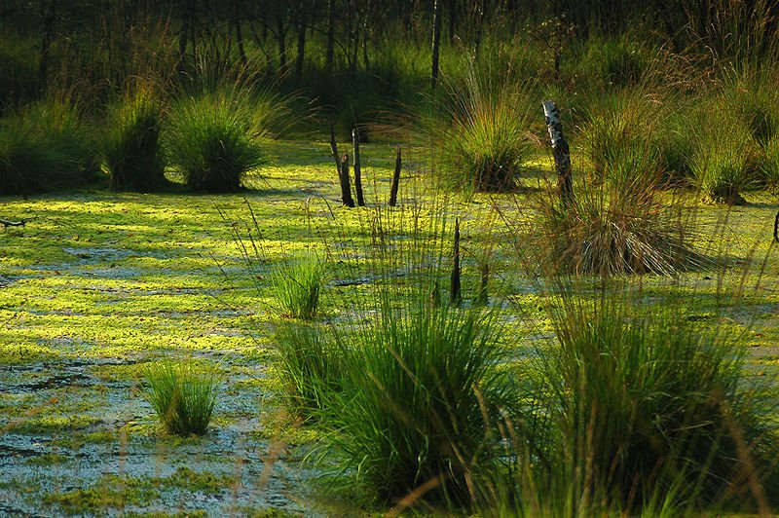
ОКРУЖАЮЩИЙ МИР
Болото
и его обитатели
Лойко И.Н., учитель биологии и химии МБОУ г. Иркутска
СОШ №10 им. П.А.Пономарева

Slide 2


Из поэзии
Я целый час болотом занялся.
Там белоус торчит, как щетка жесткий;
Там точно пруд зеленый разлился;
Лягушка, взгромоздясь, как на подмостки,
На старый пень, торчащий из воды,
На солнце нежится и дремлет... (А.Н.Майков)

Slide 3
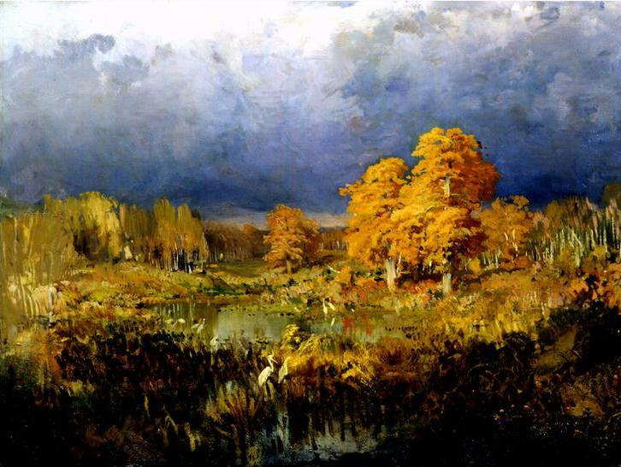
Из искусства
Болото, Васильев Ф. А., Русский музей, 1872

Slide 4
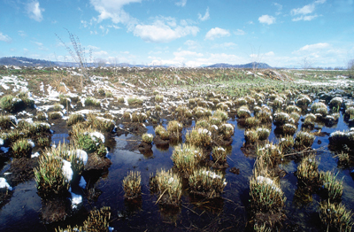
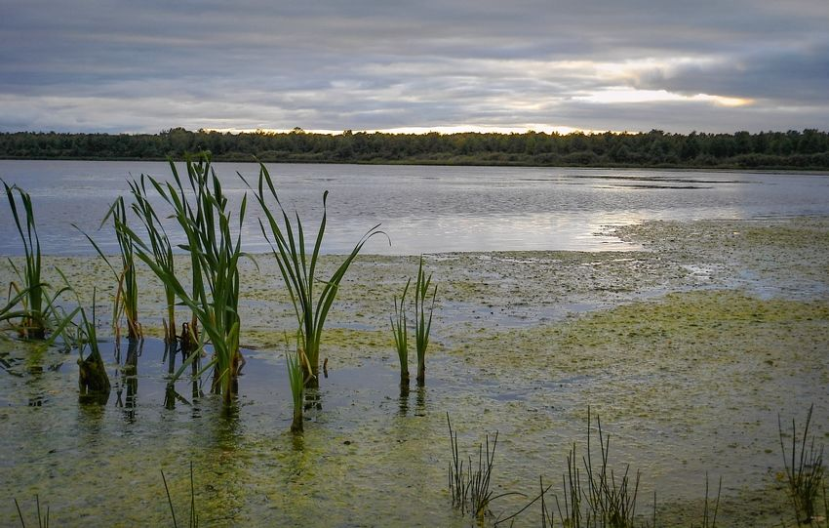
Что такое болото?
Болото – природное сообщество.
Образуются болота в низинах, где скапливается и застаивается вода, а также на месте бывших озёр при их зарастании.
Образование болот
заболачивание почвы
зарастание водоёмов

Slide 5
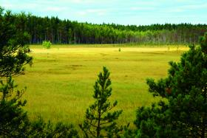
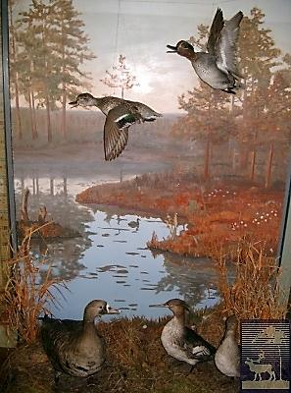
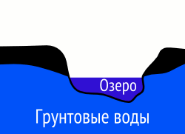
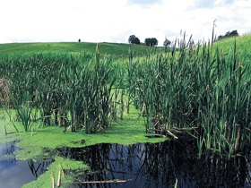
Виды болот
низинное
переходное
верховое

Slide 6
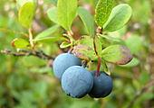
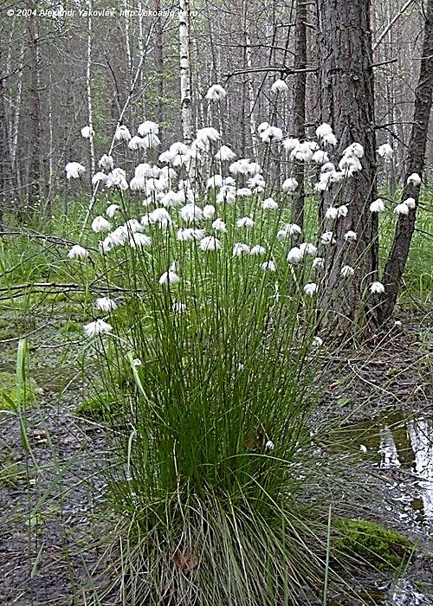
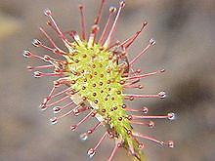
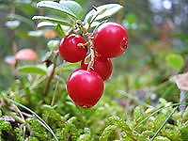
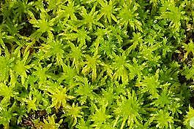
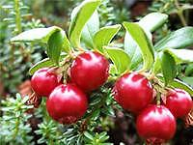
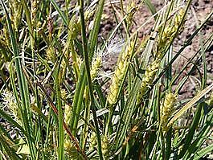
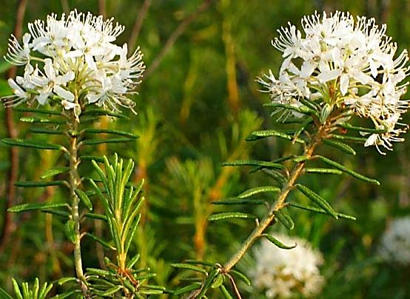
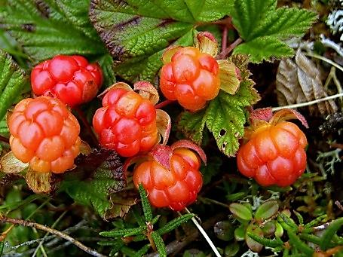
Растительность
голубика
росянка
брусника
пушица
сфагнум
клюква
морошка
осока
багульник

Slide 7
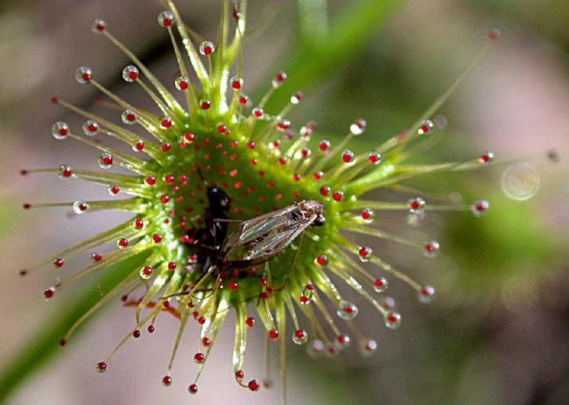
Росянка (видео)
https://disk.yandex.ru/i/oAiEOI2XI2rfvg

Slide 8
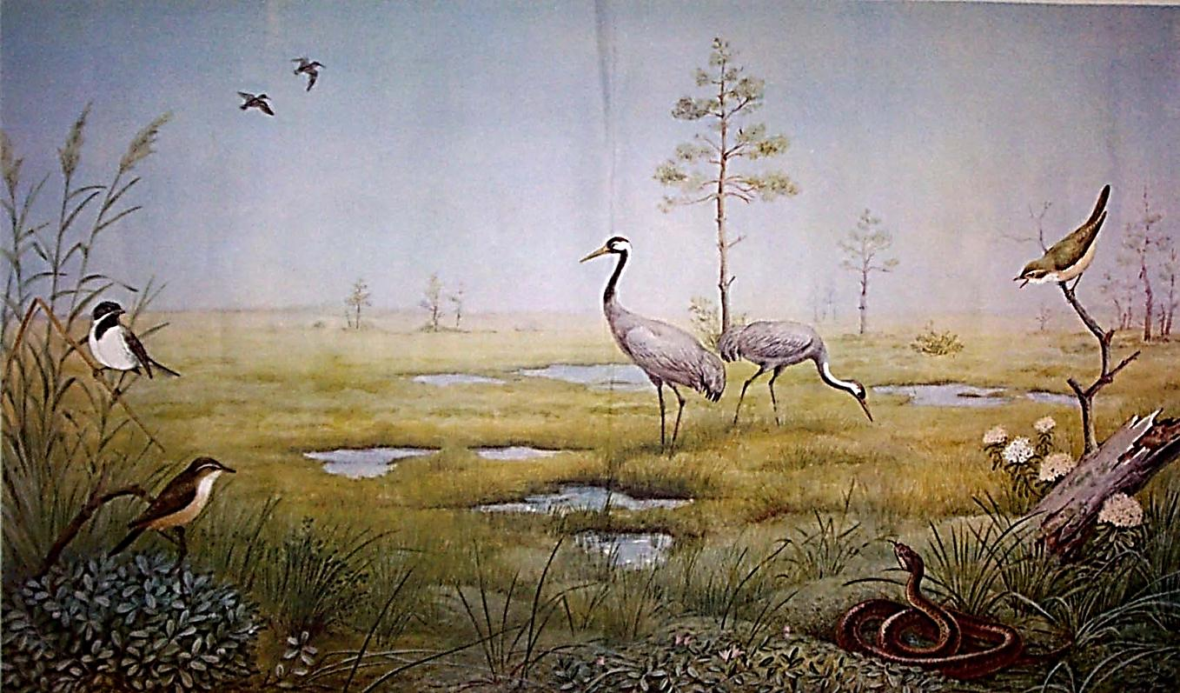
Животные
Европейская болотная черепаха.
Различные виды жаб, лягушек.
Комары, клещи и прочие насекомые.
Лоси, еноты, выдры, норки, ондатры.
Птицы (журавли, куропатки, цапли, кулики, чибисы, утки, камышницы и проч.)

Slide 9
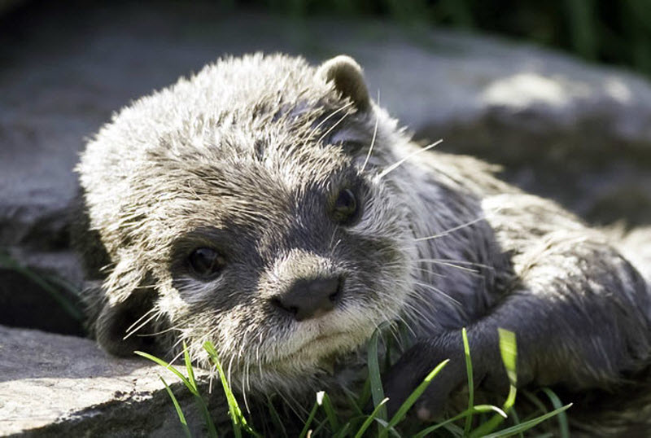

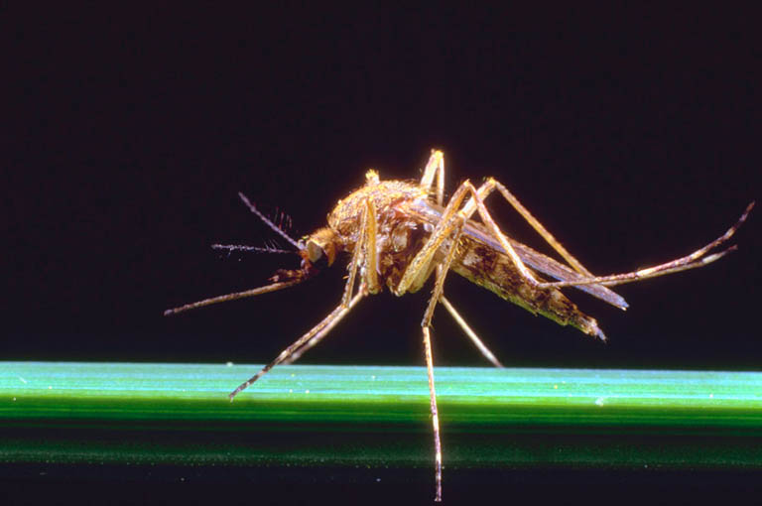
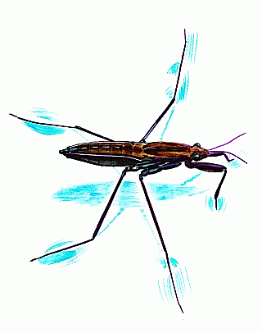
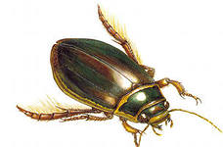
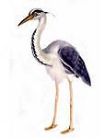
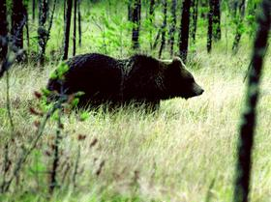
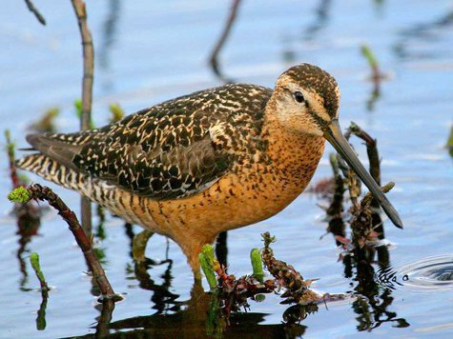
Животные
выдра
комар
жук-плавунец
водомерка
медведь
кулик
цапля

Slide 10
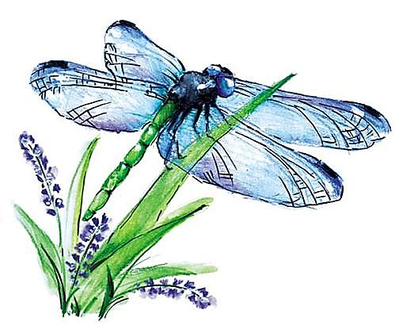
Стрекоза
Стрекозы - одни из самых древних насекомых. Фасеточные глаза стрекоз состоят из маленьких глазков, которых насчитывается от 10 до 30 тысяч. Они замечают добычу на расстоянии 8 м. Их глаза одновременно видят все, что происходит впереди, сзади и по бокам. Она то замирает в воздухе, то резко взмывает вверх или летит со скоростью автомобиля - 90 км/ч. Способна летать без отдыха в течение нескольких часов.
Во время полета стрекозы производят крыльями 100-150 взмахов в секунду. Жертвами стрекозы чаще всего становятся вредные для человека насекомые, например мухи. Стрекоза в состоянии съесть до 40, а то и больше мух в день.
Самое прожорливое
Насекомое - стрекоза

Slide 11
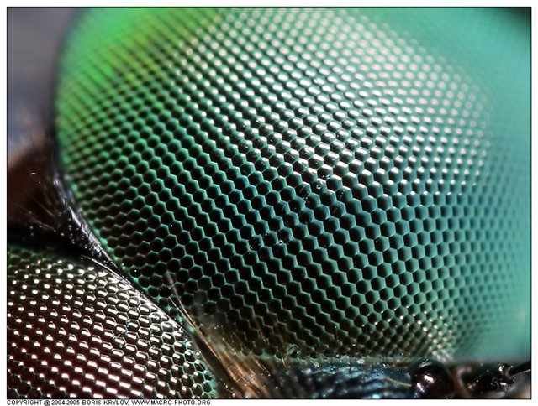
Глаз стрекозы

Slide 12

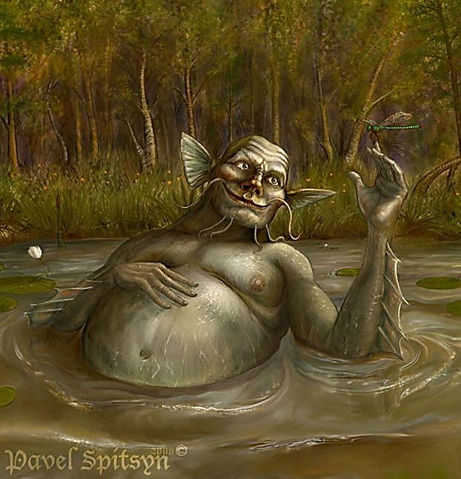
Знаете ли Вы?
У болота есть свой дух-хранитель, хозяин. Славяне называли его болотняником. Его жена болотяница, наполовину девушка, наполовину лягушка, сидит в кувшинке и горько плачет. Кто её утешит, того она утопит.
Кикимора болотная - злой, болотный дух. Близкая подруга лешего . Любит наряжаться в меха и вплетает в волосы лесные и болотные растения. Ворует детей.

Slide 13
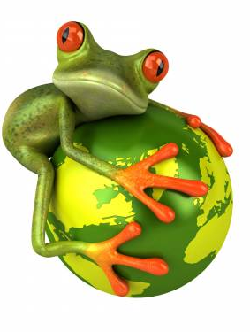
Знаете ли Вы?
В недрах болот удерживается 11 500 км3 пресной воды. Это в пять раз больше, чем во всех реках мира (2 100 км3), и почти половина объема воды Байкала (23 000 км³)!
Первые болота на нашей планете возникли около 400 млн лет назад.
Болота — это еще и аккумуляторы солнечной энергии. Она спрессовывается там в виде торфа.
Тельматолог – ученый, изучающий болота.

Slide 14
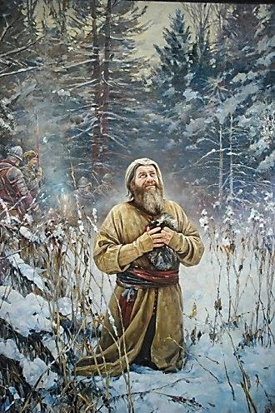
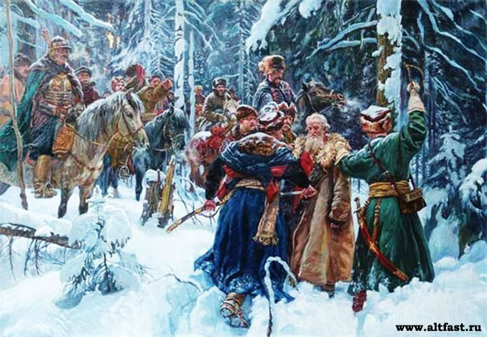
Знаете ли Вы?
Нашла подтверждение легенда о смелом русском крестьянине Иване Сусанине, который завел польское войско в болото и тем самым спас Россию от разорения. Археологи обнаружили сотни человеческих останков и 40 нательных крестов солдат войска Речи Посполитой.
Один из крестиков выполнен в традиции православной церкви и, скорее всего, украшал грудь героического сельчанина. Так болото выдало людям еще одну свою тайну.

Slide 15

Отгадай-ка
Отгадай загадку
Все обходят это место,
Здесь земля как будто тесто
Здесь осока, кочки, мхи
Нет опоры для ноги (…?)
кроссворд

Slide 16
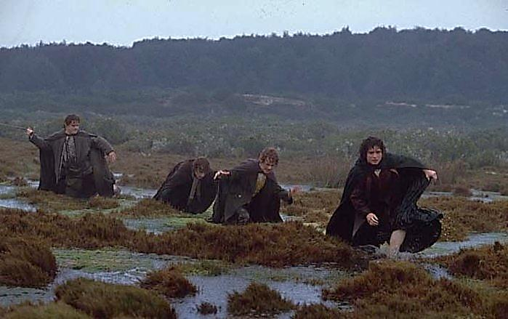
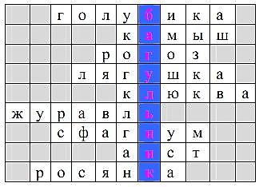
ВНИМАНИЕ!
ПРАВИЛЬНЫЕ
ОТВЕТЫ!
1. БОЛОТО
2.

Slide 17
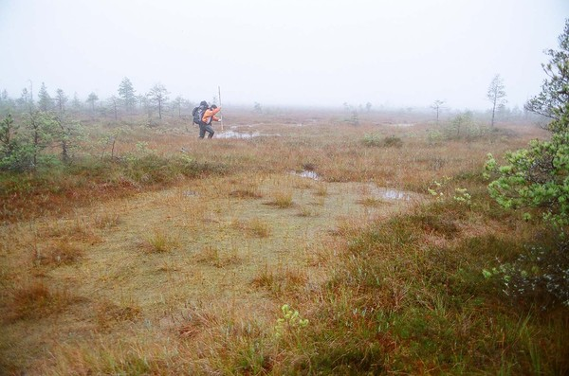
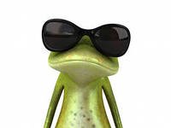
Спасибо
За
Внимание!

